Slide 1
Grafika
Rastrová
Vektorová

Slide 2
Grafika
Úvod
Rastrová grafika
Formáty souborů
Barevné modely
Barvy a kompozice
Vektorová grafika

Slide 3
Úvod

Slide 4
Počítačová grafika
Počítačová grafika je obor který používá počítače:
na vytváření umělých obrázků.
na úpravu informací nasnímaných z reálného světa (například digitální fotografie a jejich úprava).

Slide 5
Počítačová grafika
3D modelování:
pomáhá vytvářet nové výrobky, které lze vidět dříve, než jsou vyrobeny (auta, domy, interiéry…)
umožňuje doslova vytvářet nové světy, prvky – „virtuální realita“ - simulátory
CAD/CAM
Computer Aided Design - počítačem podporované navrhování
Computer Aided Manufacturing - počítačem podporovaná výroba - software pro řízení či automatizaci výroby (obráběcí stroje, roboty,…)

Slide 6
Počítačová grafika
Malování rastrových obrázků
Úprava fotografií – pořízených digitálním fotoaparátem nebo skenerem
Tvorba koláží - skládání více obrázků či fotografií do jednoho výsledného obrázku.
Vektorové kresby - výsledný obrázek je tvořen poskládáním „jednoduchých“ objektů (obdélníky, kružnice, mnohoúhelníky, text,…)

Slide 7
Počítačová grafika
Tiskoviny - časopisy, noviny, knihy, letáky… DTP - Desk Top Publishing
Reklama - billboardy, propagační materiály, obaly výrobků…
Televize - televizní efekty, titulky,schémata ve zprávách…
Internet - tvorba www stránek
Počítačové hry

Slide 8
Počítačová grafika
Návrh uživatelského rozhraní - okna, ikony…
Animace :
„kreslené“ filmy
filmové počítačové efekty (dokument o dinosaurech apod.)
střih videa

Slide 9
Počítačová grafika
S počítačovou grafikou a textem lze pracovat v různých typech programů.
Každá skupina programů je vhodná na jiné druhy dokumentů:
Textový editor – snadná tvorba dokumentů s převahou textů, minimem grafických prvků.
Vektorové programy – pohodlně lze vytvořit dokument s množstvím grafických prvků a s menším podílem textu.
Programy DTP – jsou určeny na sazbu složitých i dlouhých tiskovin a pro jejich přípravu pro tisk ve velkém nákladu (v ofsetové tiskárně).
Programy na úpravu fotografií – umožní doplnit upravený snímek krátkým textem.

Slide 10
Druhy počítačové grafiky
Vektorová:
Základním prvkem křivka (vektor), definována matematickými funkcemi.
Při tvorbě vektorové kresby se pracuje se základními geometrickými objekty (obdélník, elipsa, úsečka, křivka, text,…).
Skládáním a tvarováním vznikne požadovaná vektorová kresba.
Při změně velikosti či polohy objektu počítač přepočítává na základě matematických závislostí novou křivku.
Jakákoliv změna není doprovázena změnou kvality zobrazení ani velikostí vytvořeného souboru.

Slide 11
Druhy počítačové grafiky
Rastrová (bitmapová):
obrázky se skládají z jednotlivých bodů (pixelů).
body jsou v souboru uloženy jeden za druhým, včetně informace o jeho barvě, jasu a kontrastu.
s ohledem na rozlišení tedy mohou takovéto soubory mít velký objem dat.
při úpravě se pracuje s jednotlivými pixely.
jsou představovány fotografiemi a namalovanými obrázky (např. v Malování)

Slide 12
Rastrová grafika

Slide 13
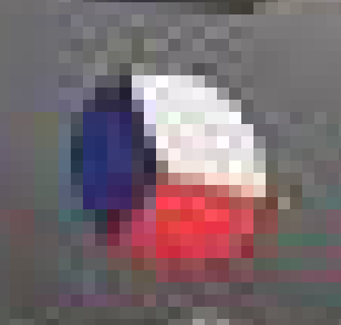
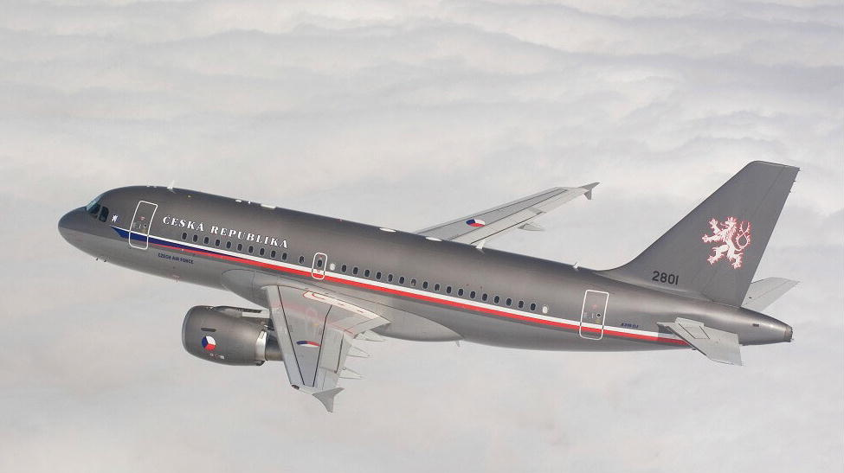
Rastrová grafika
rastrový obrázek – fotografie
zvětšený detail

Slide 14

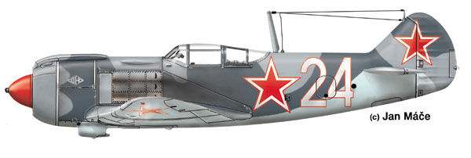
Rastrová grafika
zvětšený detail
rastrový obrázek – malba

Slide 15
Rastrová grafika - výhody
opticky věrné uchování snímku (fotografie).
možnost provádění různých grafických efektů, fotomontáží, koláží apod.
archivace a následné zpracování klasických papírových dokumentů, které digitální podobě nepodléhají stárnutí a zničení.
univerzálnost bitmapových formátů (lze univerzálně otevřít téměř na každém standardním počítači či jej vložit do libovolného programu)
velký počet barev v barevné paletě (až 16,7 miliónů barev – plno barevné zobrazení)

Slide 16
Rastrová grafika - nevýhody
hlavní nevýhodou je, že při změně velikosti obrázků dochází k ovlivnění kvality zobrazení
velikost obrázku velmi ovlivňuje velikost výsledného souboru
pro úpravy je nutné použít speciální bitmapové programy

Slide 17
Rastrová grafika - využití
reklama, propagace
archivace snímků či jiných „papírových“ dokumentů, které v digitální formě nepodléhají stárnutí a zničení.
prezentace, umělecká tvorba
zpracování digitálních fotografií
hry

Slide 18
Velikost obrázku
Udává se: počet bodů x počet bodů
Čím více, tím je obrázek kvalitnější
Více bodů znamená větší soubor a více zabraného místa v paměťovém médiu a také delší čas načítání (z internetu)
Počet bodů je vhodné volit podle účelu využití obrázku. (Pro tisk velkých fotografií bude požadována mnohem větší velikost než například malý obrázek na internetu.)

Slide 19
Rastrová grafika
Základní parametry obrázku:
Velikost
Rozlišení
Barevná hloubka
Formát souboru

Slide 20
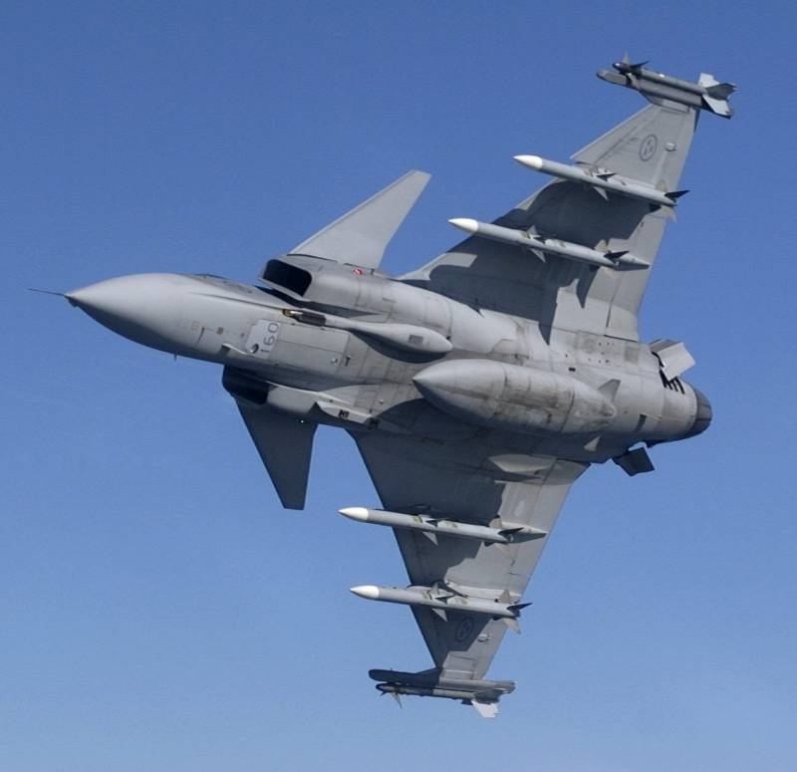

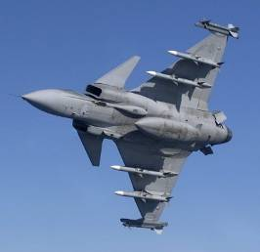
Velikost obrázku
400 x 388 800 x 775 1200 x 1163

Slide 21
Rozlišení
udává se jako počet bodů, které u skutečného (zobrazovaného – vytištěného) obrázku připadne na jednotku vzdálenosti.
v počítačové grafice je touto jednotkou palec (2,54 cm).
jednotkou rozlišení je DPI (Dot Per Inch) - počet bodů na palec.

Slide 22
Volba vhodného rozlišení
Pro monitor: běžný monitor má rozlišení asi 70 až 100 dpi. (17“ LCD: 34x27cm – 1280x1024 – přibližně 96 dpi)
Pro tisk: běžná tiskárna má rozlišení v rozmezí 600 až 1200 dpi a lepší. Pro běžný tisk je však postačující rozlišení v rozmezí přibližně 200 – 300dpi.

Slide 23


Rozlišení
Obrázek vlevo má přibližně 10x větší rozlišení než obrázek vpravo. To se při stejné velikosti projeví na kvalitě.

Slide 24
Volba vhodného rozlišení
Pro Internet: volí se takové, aby výsledný soubor byl co nejmenší a tedy bylo zaručeno, co nejkratší načítání stránky postačí tedy s rozlišení pro monitor 100dpi, či menší.
Pro další zpracování (vytváření výřezů, koláže, fotomontáže...): co nejvyšší rozlišení, které zaručí kvalitní výsledek práce.

Slide 25
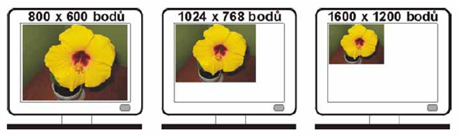
Volba vhodného rozlišení
Rozlišení monitoru:
každý monitor zobrazí obrázek stejné velikosti na rozličně velikou plochu monitoru.
Obrázek o velikosti 800 x 600 bodů zobrazený na monitorech s různým rozlišením

Slide 26
Barevná hloubka
je počet barev, který může nabývat každý bod obrázku.
barevné fotografie většinou obsahují 16,7 miliónu barev (barevná hloubka 24 bitů na bod - plno barevné zobrazení).
grafické prvky na internetu mají zpravidla 256 barev (barevná hloubka 8 bitů na bod).
obrázky určené pro tisk na černobílé tiskárně lze převést do 256 stupňů šedi (8 bitů).
faxová kvalita má pouze dvě barvy (1 bit na bod).

Slide 27
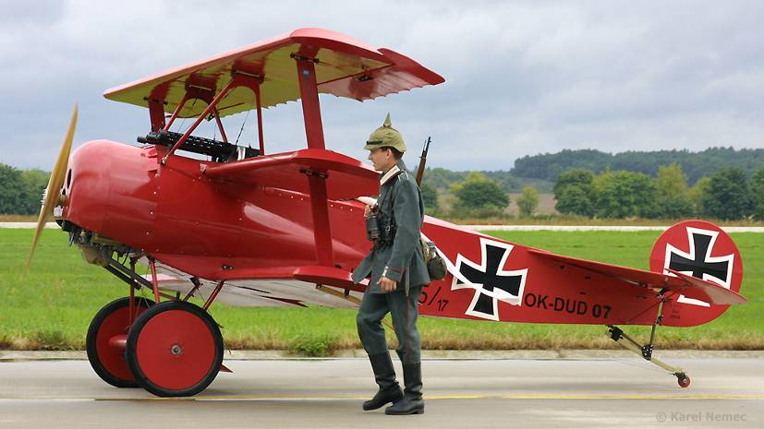
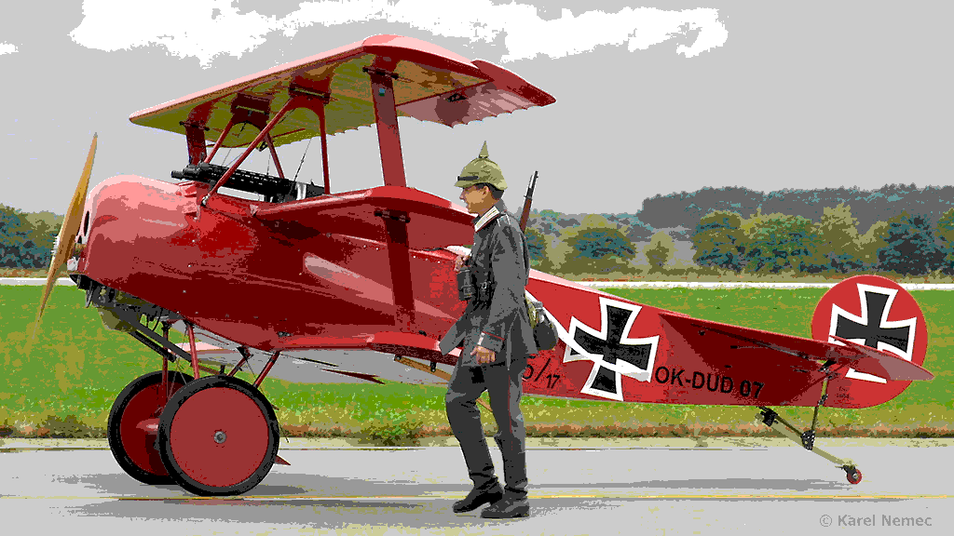
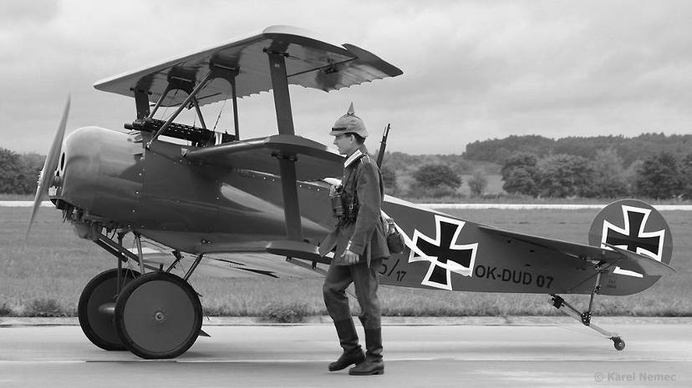
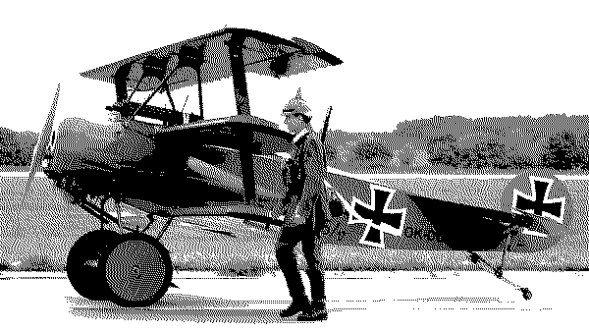
Barevná hloubka
A
B
C
D

Slide 28
Barevná hloubka
V některých obrázcích se využívá takzvané indexované palety barev.
To znamená že obrázek je tvořen například 16 či 256 barvami vybranými z 16,7 miliónu barev
původní obrázek 16,7 miliónu barev
256 „základních“ barev
B1. 256 barev z 16,7 miliónu barev
B2. 16 barev z 16,7 miliónu barev

Slide 29

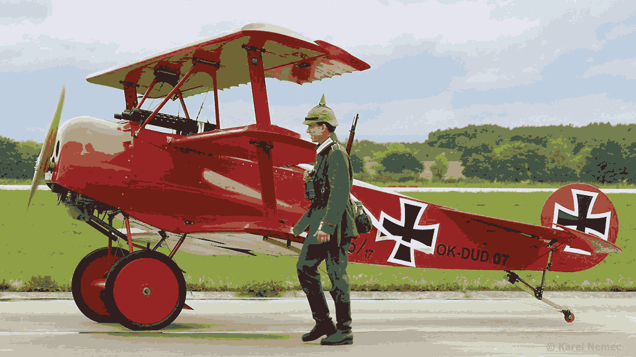
Barevná hloubka
A
B
B1
B2

Slide 30
Barevná hloubka
Počet barev v obrázku | Barevná hloubka potřebné množství bajtů na každý bod
16,7 mil. (2²⁴) barev | 24 bitů/bod = 3B/bod
65 535 (2¹⁶) barev | 16 bitů/bod = 2B/bod
256 (2⁸) barev (stupňů šedi) | 8 bitů/bod = 1B/bod
16 (2⁴) barev (stupňů šedi) | 4 bitů/bod = 1/2 B/bod
2 (2¹) barev (stupňů šedi) | 1 bit/bod = 1/8 B/bod

Slide 31
Velikost souboru
Velikost souboru = počet bodů x počet bodů x barevná hloubka
Velikost uloženého souboru může být menší, protože ve většině formátů souborů se ukládá obrázek komprimovaný.

Slide 32
Velikost souboru
Převody jednotek velikosti paměti
1 B | 8 bitů | 256 stavů
1 KB | 2¹⁰ B | 1024 B
1 MB | 2²⁰ B | 1048576 B
1 GB | 2³⁰ B | 1073741824 B

Slide 33
Příklad 1
Vypočtěte velikost obrázku (v bytech), jestliže:
obrázek má: 640 x 480 bodů
barevná hloubka: 256 odstínů šedi

Slide 34
Příklad 1
obrázek má: 640 x 480 bodů
barevná hloubka: 256 odstínů šedi
Výpočet:
počet bodů: 640 * 480 = 307 200 bodů
každý bod: (viz. tabulka) 1B / 1bod
307 200 * 1 = 307 200 B ≈ 307 KB

Slide 35
Příklad 2
Jak velký bude v paměti počítače barevný obrázek o velikosti 15 x 10 cm naskenovaný při kvalitě 600dpi?

Slide 36
Příklad 2
velikost 15 x 10 cm; 600 dpi; 24 bitů = 3 B
Výpočet:
15 x 10 cm = 5,90“ x 3,94“
počet bodů:
5,90“ * 600 dpi = 3543 bodů
3,94“ * 600 dpi = 2362 bodů
velikost obrázku:
3543 * 2362 * 3 = 25105698B ≈ 23,94 MB

Slide 37
Příklad 3
Jak velký lze vytisknout barevný obrázek pořízený digitálním fotoaparátem s rozlišením 2Mpx?
Poměr stran je 4:3
Požadovaná kvalita je 300dpi.

Slide 38
Příklad 3
2Mpx (4:3); 300dpi
Výpočet:
2 000 000 = 4x * 3x = 12x² => x = 408
Velikost obrázku:
408 * 4 = 1632 bodů
408 * 3 = 1224 bodů
1632 / 300 * 2,54 = 13,82 cm
1224 / 300 * 2,54 = 10,36 cm

Slide 39
Formáty souborů

Slide 40
Formáty souborů
Pro ukládání rastrových obrázků se používá řada typů formátů grafických souborů.
Jednotlivé formáty se liší způsobem uložení dat, počtem barev, druhem komprese…
Mezi nejběžnější rastrové formáty patří: gif, jpg, png, xpm, tiff, tga, mpeg, ps, pdf, pcx, bmp, xcf, psd, …
Existuje však množství dalších formátů, které se používají v různých aplikacích.

Slide 41
Formáty souborů - rozdělení
Formáty souborů
Nekomprimované
Komprimované
Ztrátové
Bezeztrátové

Slide 42
Nekomprimované soubory
Jednotlivé body jsou uloženy přímo
Výhody:
primitivní algoritmus
kvalita obrázku se nemění
Nevýhody:
datově velký soubor
Příklad: BMP
bitmapy používané v MS Windows
obrázky ve formátu BMP mohou mít 2, 16, 256 a nebo 16.7 milionů barev.

Slide 43
Komprimované soubory
Pro uložení jednotlivých bodů se používá komprimačního algoritmu.
Výhody:
menší velikost výsledného souboru
Nevýhody:
může se zhoršit kvalita obrázku (ztrátová)
složitější algoritmus
některé algoritmy jsou chráněny licencí
Poznámka: komprimované soubory nelze dále úspěšně komprimovat pomocí komprimačních programů.

Slide 44
Komprimované soubory
Ztrátová komprimace
dochází k nepatrným úpravám obrázků
viditelná změna může vzniknout při opakovaném uložení stejného obrázku několikrát za sebou
komprimační poměr až 1:50
Příklad:
JPG

Slide 45
Komprimované soubory
Bezeztrátová komprimace
při zápisu je zachována kvalita obrázku
výsledný soubor bude větší než u ztrátové komprimace
komprimační poměr 1:10
Příklady:
GIF
TIF
PCX
PNG

Slide 46
JPG (JPEG)
Vysoký stupeň komprese (díky algoritmizaci obrázku).
Komprese je ztrátová a její míra se nastavuje při ukládání obrázku (souboru) v procentech.
Projevují se ztráty kvality (algoritmus komprese pracuje tak, že jsou "rozmazávány" ostré hrany objektů).
Podporuje všechny barevné palety a obsahuje také informace o rozlišení.
V jednom obrázku může být použito najednou všech 16.7mil barev (24bitová barva).
Pro svou kompresi je vhodné použití JPEG formátu pro rozměrově velké obrázky.

Slide 47
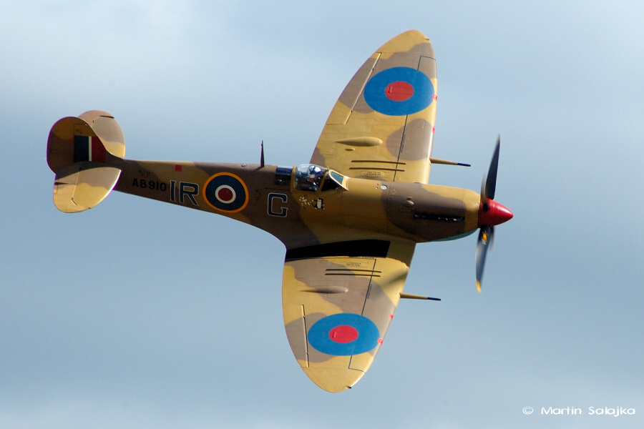
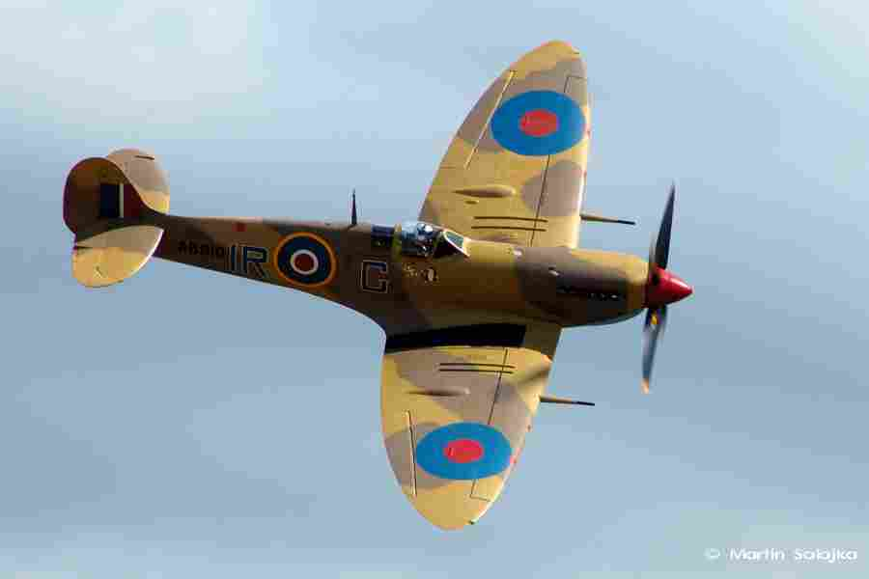
JPG (JPEG)
Spodní obrázek je komprimován oproti hornímu v poměru 1:10
170kB
18kB

Slide 48

GIF (Graphisc Interchange Format)
obrázek je komprimovaný bezeztrátově.
umožňuje použít barevnou hloubku 256 (a méně) barev nebo 256 odstínů šedi.
používá se na grafické prvky www stránek (tlačítka, linky, rámečky, bannery,…)

Slide 49
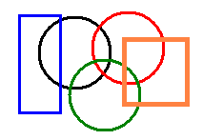
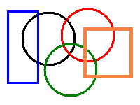
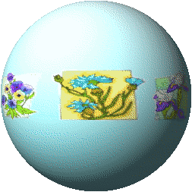
GIF (Graphisc Interchange Format)
grafické prvky ve formátu GIF mohou být průhledné.
neprůhledný neprůhledný průhledný průhledný
neprůhledný neprůhledný průhledný průhledný
neprůhledný neprůhledný průhledný průhledný
nebo mohou být animované

Slide 50
TIF (TIFF - Tagged Image File Format)
Dobrá bezeztrátovou komprese
Podporuje všechny barevné palety i průhlednost
Obsahuje informace o rozlišení obrázku
Existuje několik variant:
Nekomprimovaný - ideální pro přenosy obrázků mezi aplikacemi
Komprimovaný - v souboru je zapsáno, jaká komprese je pro data použita. Používá se Huffmanovo kódování, LZW, případně JPEG.

Slide 51
PCX
Bitmapový formát.
Původně vyvinut pro program Paintbrush.
Každý obrázek obsahuje 128 bitovou hlavičku, a za ní následují komprimovaná data.
PCX nabízí tři druhy komprimace, podle počtu barev, 16-barev, 256-barev a TrueColor.
Je určen především pro DOSovské prostředí. Používá ho ovšem i program Malování

Slide 52
PNG (Portable Network Graphics)
Oficiální formát pro bitmapovou grafiku na internetu
Podporuje všechny barevné palety, průhlednost, alfa kanál, možnost postupného zobrazení.
PNG je postaven na naprosté kompatibilitě ve všech operačních systémech a ve všech aplikačních programech
Kompresní metody použité v PNG dosahují často lepších výsledků než GIF

Slide 53
Další typy grafických souborů
Fax G3: obrazový formát, který používají faxy.
EPS – PostScript: vyvinut firmou Adobe. Jedná se o textový soubor popisující obrazový dokument.
PSD: formát Adobe Photoshopu – podporuje vrstvy.
XCF: formát Gimpu - zachovává informaci o vrstvách, jejich vlastnostech a dalších nastavení obrázku. Proto je vhodné do tohoto formátu ukládat rozpracované dokumenty či archivní dokumenty pro pozdější úpravy.

Slide 54
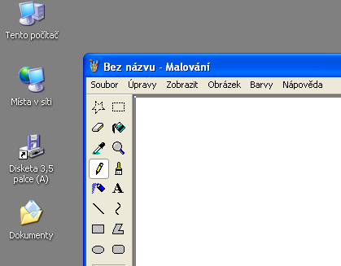
Porovnání formátů
Pomocí funkce „PrtScr“ byl získán obrázek
Tento obrázek byl postupně uložen v různých formátech

Slide 55
Porovnání formátů
Výsledné velikosti obrázků ukazuje tabulka
Kvalita jednotlivých obrázků je patrná ze zvětšenin na dalších snímcích
BMP | 412 074 B
GIF | 29 668 B
JPG (90%) | 22 735 B
JPG (45%) | 12 048 B
TIF – nekompr. | 411 328 B
TIF – LWZ | 27 580 B
PNG | 18 048 B

Slide 56
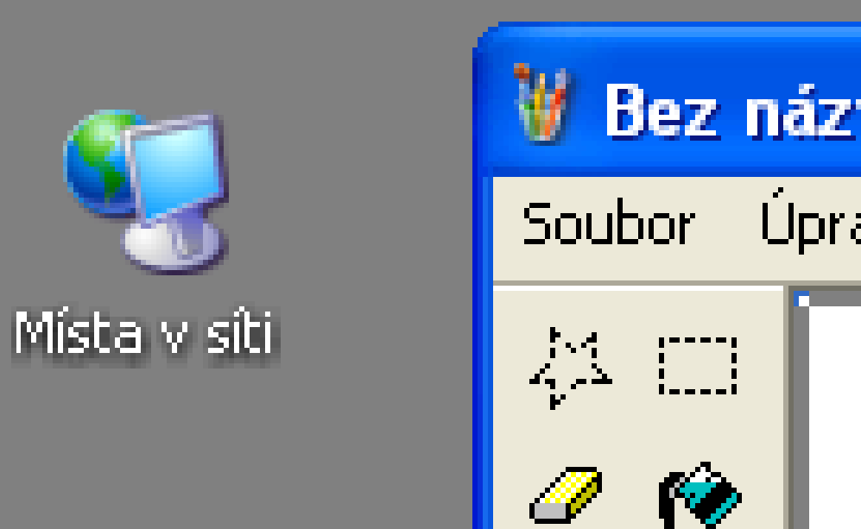
BMP - 412 074 B

Slide 57
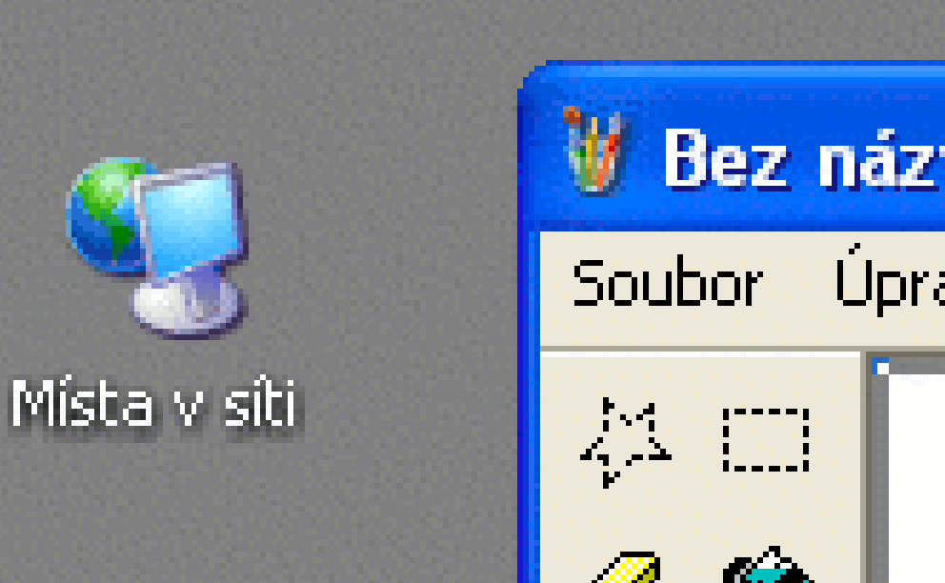
GIF - 29 668 B

Slide 58
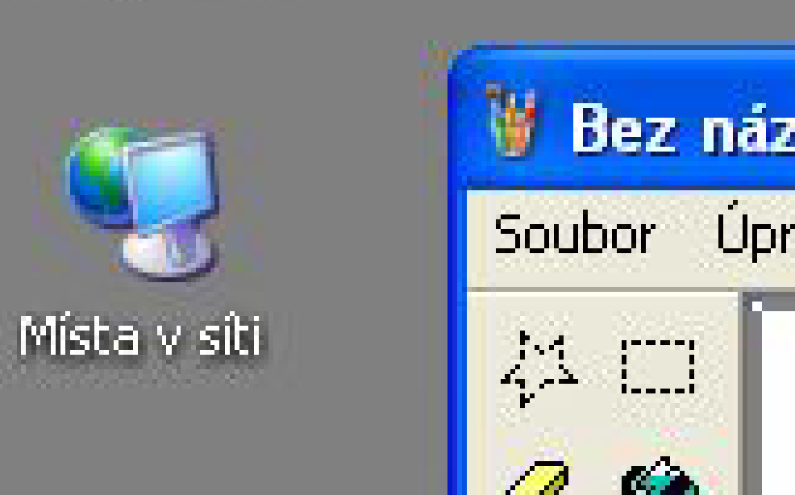
JPG (90%) - 22 735 B

Slide 59
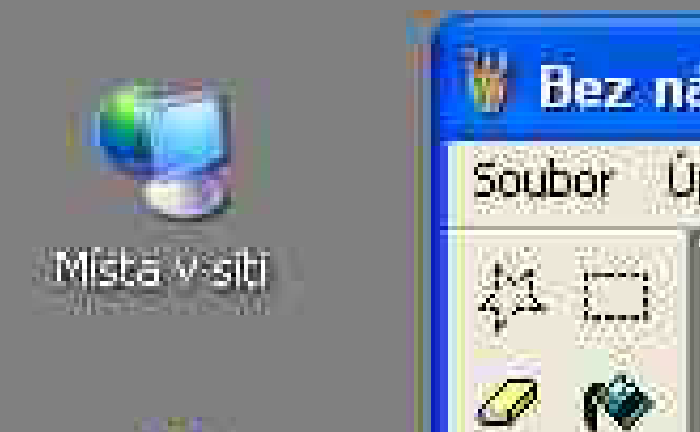
JPG (45%) - 12 048 B

Slide 60
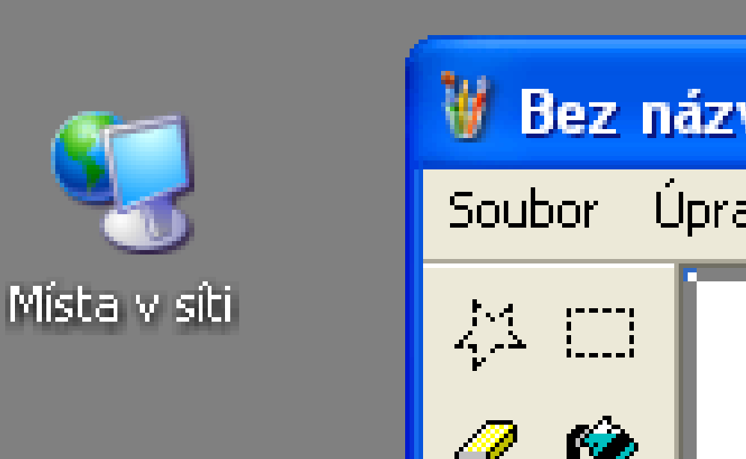
TIF nekomprimovaný - 411 328 B

Slide 61
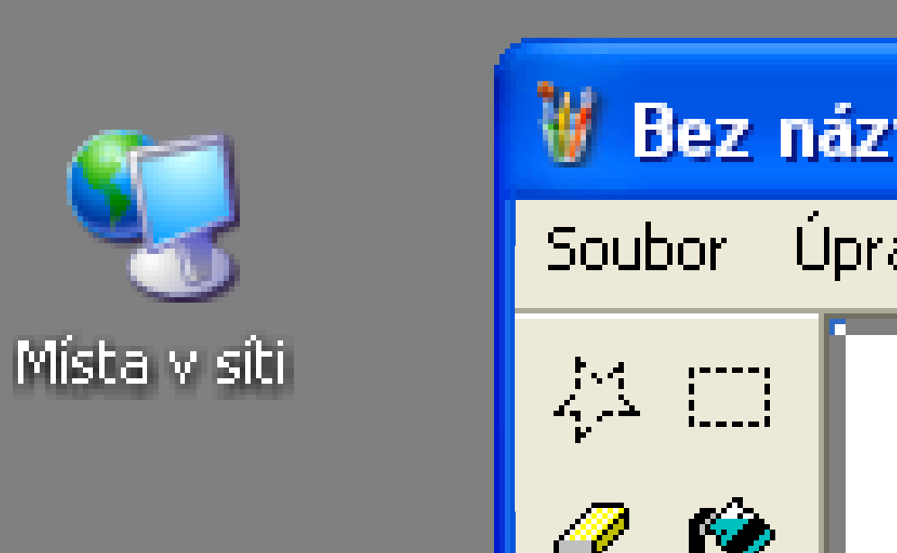
TIF- LWZ - 27 580 B

Slide 62
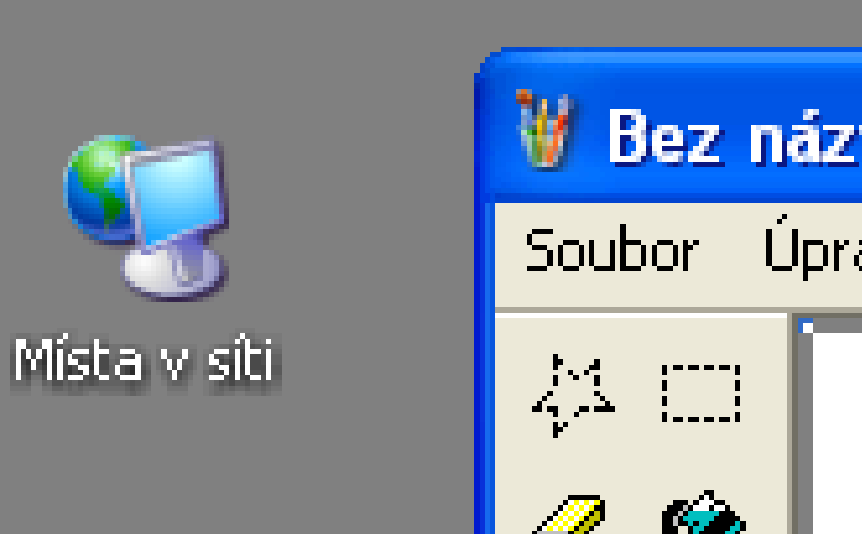
PNG -18 048 B

Slide 63
Barevné modely

Slide 64
Barevné modely
Pro počítačové zpracování se využívá několika barevných modelů.
Liší se podle toho, které "zařízení" obraz zpracovává.
Model | "zařízení" | Popis
RGB | monitor | Red Green Blue
CMYK | tiskárna | Cyan Magenta Yellow blacK
HLS | lidské oko | Hue Lightness Saturation
HSB |  | Hue Saturation Brightness

Slide 65
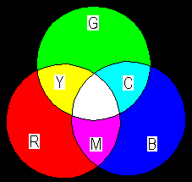
RGB
Je barevný model který je odvozen od práce monitoru (CRT či LCD)
Má tři základní barvy:
Red (červená)
Green (zelená)
Blue (modrá)
další barvy vznikají jejich smícháním.
všechny barvy znamenají bílou, žádná černou

Slide 66
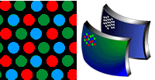
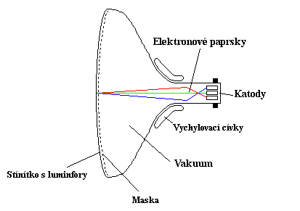
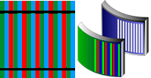
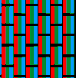
Princip obrazovky CRT
Delta
Trini- tron
In Line

Slide 67
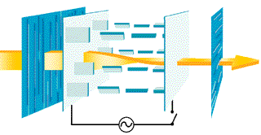
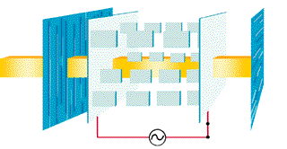
Princip LCD displeje
Tekutý krystal v základním stavu - bez elektrického pole. Světlo je natáčeno, že může projít druhým polarizačním filtrem. Prochází plný jas podsvětlujících lamp. Bílá | Tekutý krystal pod plným elektrickým polem. Světlo nemůže projít druhým polarizačním filtrem Černá

Slide 68
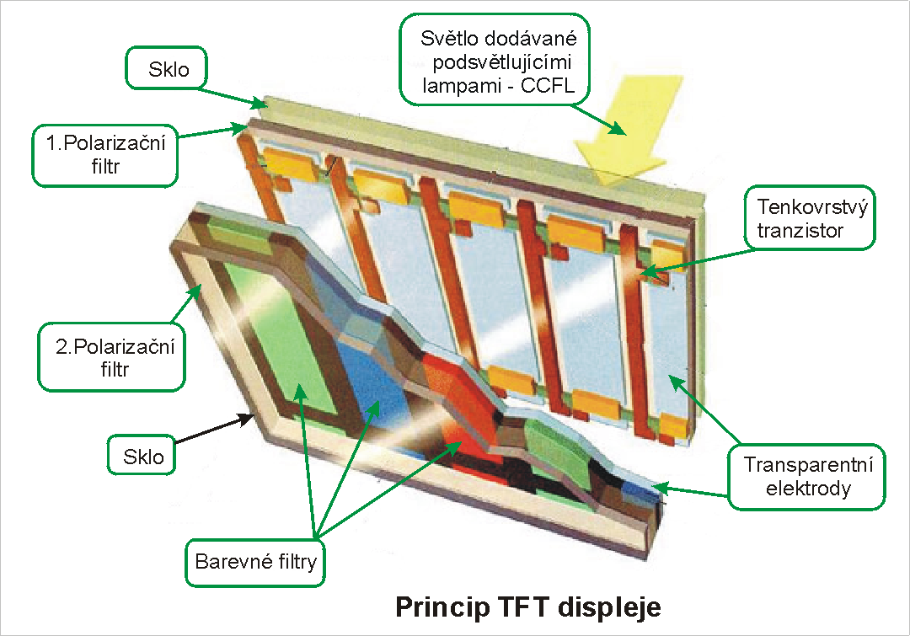
Princip LCD displeje

Slide 69
RGB
Barevný model RGB je 3-bytový (24-bitový).
Každá složka představuje jeden byte:
Je-li hodnota bytu 0, pak složka „nesvítí“
Je-li 255, pak o složce říkáme, že „svítí“.
V počítačích se většinou uvádí čísla v šestnáctkové soustavě, tedy 00h až FFh.
Odstíny šedi vznikají tak, že jsou všechny tři složky primárních barev rovnocenné.

Slide 70
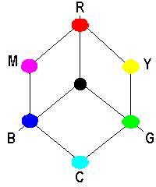
RGB
Výhody
ideální pro počítač a monitor.
Nevýhody:
nevhodné pro klasické malíře pro své nepřirozeně lidské vnímání a míchání barev.
vztah mezi vyzařováním barevných složek a lidským vnímáním není lineární.
nelze 100% převést na tiskařské barvy.

Slide 71
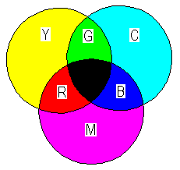
CMYK
Model CMYK je tzv. tiskařský model.
Má čtyři primární barvy:
Cyan (azurová)
Magenta (purpurová)
Yellow (žlutá)
blacK (černá)

Slide 72

CMYK
C+M+Y C+M+Y+K
Model CMYK má dvě varianty:
matematický model CMY
praktický model CMYK
Model CMY (bez K) je podobný modelu RGB, pouze má ve středu barvy "černou".
V tiskárnách se výsledná černá barva vytváří ze všech tří složek (azurová, purpurová, žlutá), což je jednak drahé a jednak ne zcela černé.
Proto se přidává do tiskáren ještě jedna náplň a to čistě černá.

Slide 73
CMYK - RGB
Mezi modely RGB a CMYK neexistuje přesný převod a tak by se už od samého začátku mělo brát na zřetel, k jakému účelu se bude obrázek používat.

Slide 74
HSB, HLS
Jedná se o modely "lidského vnímání" a jsou tzv. šité na míru výtvarníkům, kteří pracují se skutečnými barvami.
Fyzika popisuje barvu třemi vlastnostmi: vlnovou délkou, jasem a intenzitou.
Zkratky těchto modelů znamenají:
Hue Saturation Brightness
Hue Lightness Saturation.

Slide 75
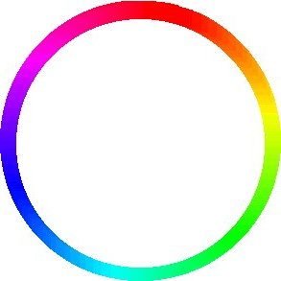
HSB, HLS - Hue: odstín, tón
Fyzikálně lze tento parametr popsat jako vlnovou délku, neboť se podle ní řadí barvy jako v duze v tomto pořadí:
červená
žlutá
zelená
oranžová
modrá
purpurová
Barva duhy, ani parametr Hue neobsahuje bílou ani černou barvu.

Slide 76
HSB, HLS - Hue: odstín, tón
Změnou tohoto parametru se pohybujeme kolem barevného - duhového kruhu.
Odstín tedy nabývá hodnot celých čísel od 0 do 360 a vyjadřuje vlastně úhel na barevném kruhu ve stupních:
0° (červená)
120° (zelená)
240° (modrá)
360° (opět červená)

Slide 77
HSB, HLS Lightness, Brightness: jas, světlost
Udává zářivost - svítivost dané barvy, čili mění se jas, nikoliv odstín či nasycení.
Příkladem změny jasu v běžném životě je zelené sklíčko před lampičkou s bílým světlem, kde měníme intenzitu bílého světla a tak se mění jas oné zelené barvy.
Jas je udáván jako celé číslo od 0 do 100 a vyjadřuje procenta světlosti.

Slide 78
HSB, HLS Saturation: nasycení, sytost
Sytost udává zastoupení dané barvy, nebo-li poměr jejího smíchání se šedou stejné intenzity.
Málo nasycená barva je vlastně šedá se slabým nádechem například červené.
Složka sytosti se udává v procentech od 0 -100% (pouze celá čísla procent).
Vzhledem k barevnému kruhu se jedná o pohyb do jeho středu.

Slide 79
Barvy a kompozice

Slide 80

Barvy a kompozice Míchání barev, doplňkové barvy:
Smícháním dvou základních barev CMYK vznikne základní barva RGB
Barva, která se míchání barev neúčastní, je vždy ke vzniklé barvě barva doplňková

Slide 81
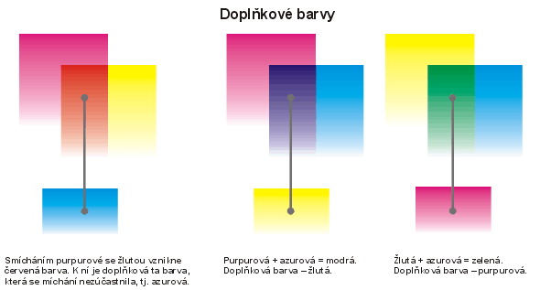
Barvy a kompozice Míchání barev, doplňkové barvy:

Slide 82
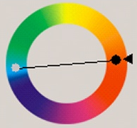
Barvy a kompozice Míchání barev, doplňkové barvy:
doplňkových barev je velké množství
obecně se jedná o barvy ležící na protilehlých stranách barevného kruhu
ne vždy jsou míchány 100% syté barvy

Slide 83
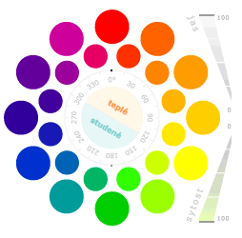
Barvy a kompozice Dělení barev:
základní barvy se dělí na teplé a studené

Slide 84
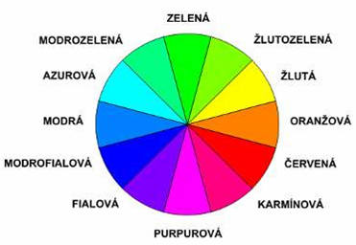
Barvy a kompozice Dělení barev:
názvy barev odpovídají běžným názvům, které se používají v digitálním světě; pouze modrá (jak ji známe z barevného modelu RGB) se zde nazývá modrofialová
na kruhu je zřetelně viditelná komplementarita barevných modelů RGB (zde červená, zelená, modrofialová) a CMY (zde azurová, purpurová, žlutá).

Slide 85
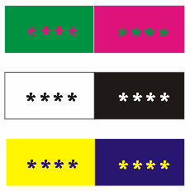
Barvy a kompozice Barevný a tonální kontrast:
barvy doplňkové mají vůči sobě maximální barevný kontrast (jsou vůči sobě výrazné).
světlé a tmavé barvy mají vůči sobě tonální kontrast. (největší tonální kontrast vůči sobě mají černá a bílá barva)
spojí-li se dva kontrasty, vznikne maximální kontrastní kombinaci barev.

Slide 86
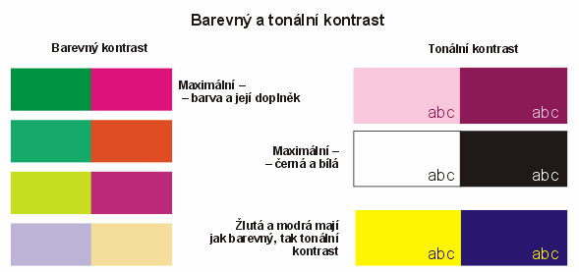
Barvy a kompozice Barevný a tonální kontrast:

Slide 87

Barvy a kompozice Doplňkové barvy:
pro dosažení kontrastu je vhodné použít pro popředí a pozadí kombinaci doplňkových barev

Slide 88
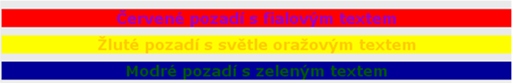
Barvy a kompozice Analogické barvy:
tři barvy, které spolu sousedí na barevném kruhu se nazývají analogické (podobné) barvy
analogické barvy jsou vzájemně nekontrastní, nehodí se pro společné použití
analogické barvy se používají k vyplnění nevýrazných ploch

Slide 89
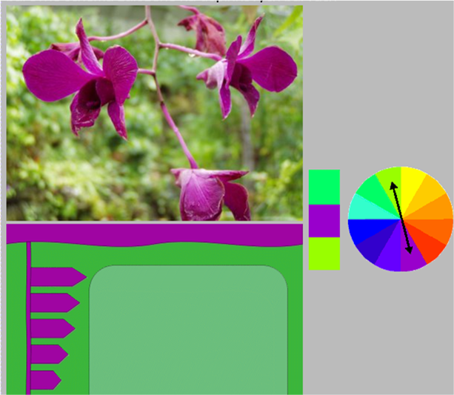
Barvy a kompozice Barevná schémata :
barevné schéma založené na doplňkových barvách

Slide 90
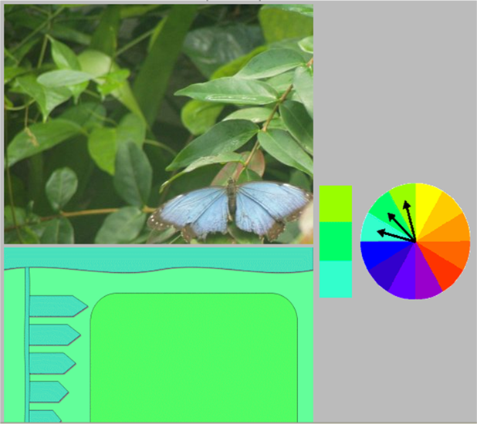
Barvy a kompozice Barevná schémata :
barevné schéma založené na podobných barvách

Slide 91
Barvy a kompozice Barevná schémata :
Monochromatické (melodické) schéma
používá jen jednu barvu v různých stupních sytosti.
Schéma doplňkových barev
jeho použití výrazně poutá pozornost, ale je tu nebezpečí barevného nesouladu.
na většinu dokumentu (spíše kresby) se použije určitá barvu a na prvky, které mají být zvýrazněny, její doplněk.

Slide 92
Barvy a kompozice Barevná schémata :
Kontrastní barevné schéma
při používání tohoto schématu je nutné použít:
na velké plochy nejméně výraznou barvu
jasné - výrazné barvy používat pouze na zvýrazňované prvky
Dvoubarevný dokument
varianta kontrastního barevného schématu
na dlouhé texty se použije černá barva a jen určité nadpisy (titulky, rámečky) budou provedeny v jiné barvě

Slide 93
Barvy a kompozice Barevná schémata :
Harmonické barevné schéma
vychází ze zásady jedné dominantní barvy a maximálně tří dalších barev, které se používají ve výrazně menším rozsahu než barva dominantní.
Pro generování barevných schémat lze využít různých nástrojů:
http://wellstyled.com/tools/colorscheme2/index.html#

Slide 94
Barvy a kompozice Bezpečné barvy :
bezpečné barvy jsou takové barvy, které by měl podporovat jakýkoliv „www prohlížeč“ na jakémkoliv operačním systému, podporujícím alespoň 256 barev.
jinými slovy: pokud jsou na „www stránkách“ použity jen tyto barvy, je zaručeno, že každý, kdo si tyto stránky bude prohlížet, si je bude prohlížet v barvách, v jakých byly stránky vytvořeny.

Slide 95
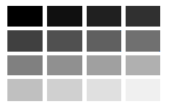
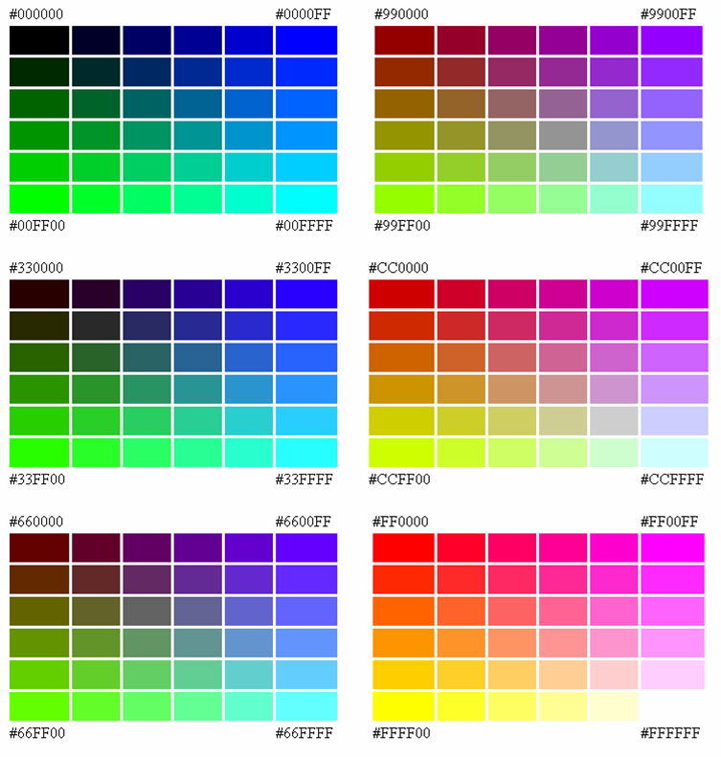
Barvy a kompozice Bezpečné barvy :
Bezpečných barev je 216 a 16 odstínů šedi.
Jsou to barvy, u kterých hodnota každé složky (červená, zelená a modrá) nabývá pouze hodnot 00, 33, 66, 99, CC, FF.
Lze použít zkrácený zápis barvy (např. #F09)

Slide 96
Barvy a kompozice Psychologické působení barev:
Při tvorbě dokumentu nezáleží pouze na kombinaci barev, ale také na psychologických vlastnostech barev:
modrá působí chladně, důstojně, solidně
červená působí teple, vyzývavě, hravě
zelená uklidňuje, většině lidí je příjemná, nevtíravá
fialová provokuje, vyrušuje z klidu, upozorňuje na sebe
žlutá je nejteplejší ze všech barev, působí vesele
šedá je neutrální, kombinovatelná s většinou barev
černá elegantní, důstojná až smutná
bílá je velmi důležitá, protože umožňuje dalším barvám vyniknout

Slide 97
Vektorová grafika

Slide 98
Vektorová grafika
Základním prvkem křivka (vektor), definována matematickými funkcemi.
Při tvorbě vektorové kresby se pracuje se základními geometrickými objekty (obdélník, elipsa, úsečka, křivka, text,…).
Skládáním a tvarováním vznikne požadovaná vektorová kresba.
Při změně velikosti či polohy objektu počítač přepočítává na základě matematických závislostí novou křivku.
Jakákoliv změna není doprovázena změnou kvality zobrazení ani velikostí vytvořeného souboru.

Slide 99
Vektorová grafika - výhody
Při změně velikosti, polohy či barevného zobrazení nedochází ke horšení kvality
Při změně velikosti se téměř nemění velikost výsledného souboru
Vektor je definován matematicky, proto je vektorová grafika přesná
Kdykoli v průběhu tvorby vektorového obrázku (nebo později) je možné provést zásadní změny – vyjmout objekt, změnit vlastnost apod.

Slide 100
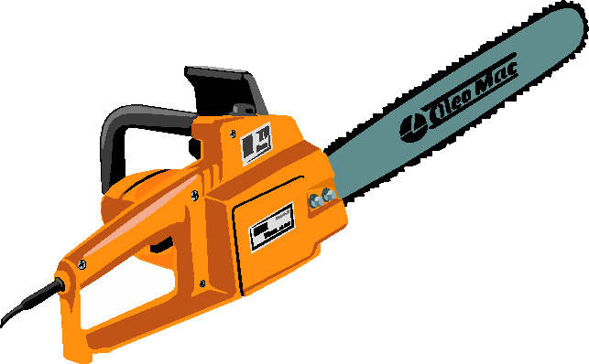

Vektorová grafika
Zvětšování

Slide 101
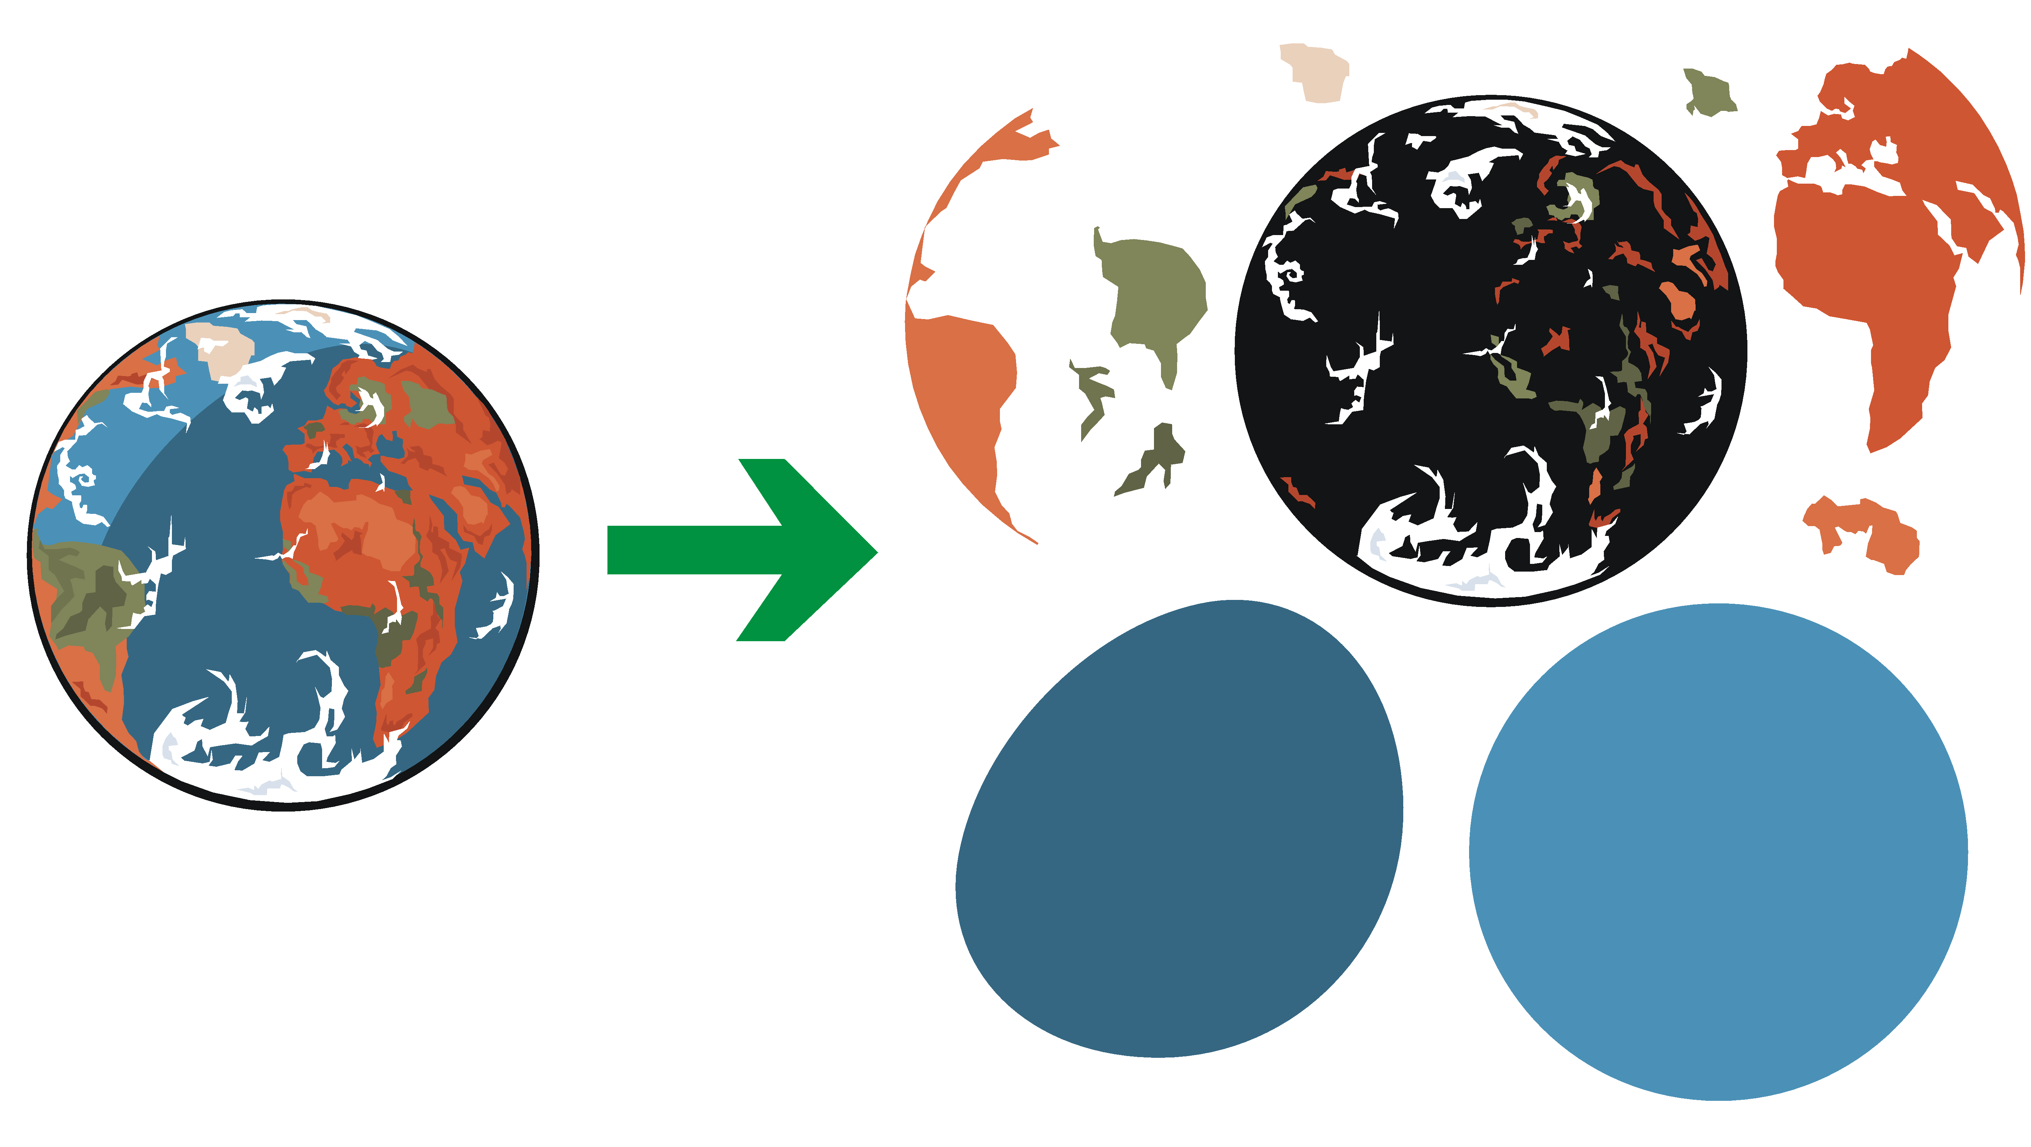
Vektorová grafika
Rozkládání obrázku na geometrické tvary

Slide 102
Vektorová grafika - nevýhody
vektorové programy ukládají své soubory v speciálních neuniverzálních formátech
nelze otevřít bez vektorového programu, ve kterém byly vytvořeny)
pro použití v dalších programech je často nutné je exportovat do rastrového formátu

Slide 103
Vektorová grafika – příklady použití
Firemní loga
Tvorba diplomů, certifikátů, vizitek, pozvánek, plakátů, letáků…
Tvorba reklamních „samolepek“ (jednotlivé obrazce se vyřezávají ze samolepící folie na řezacím plotteru).
CAD/CAM (2D, 3D modelování)
Kliparty

Slide 104
Vektorová grafika
Programy pro práci s vektorovou grafikou
Corel Draw
Zoner Callisto
OpenOffice – Draw
Adobe Illustrator – vektorový program používaný profesionály
Nástroje kreslení v programech Office

Slide 105
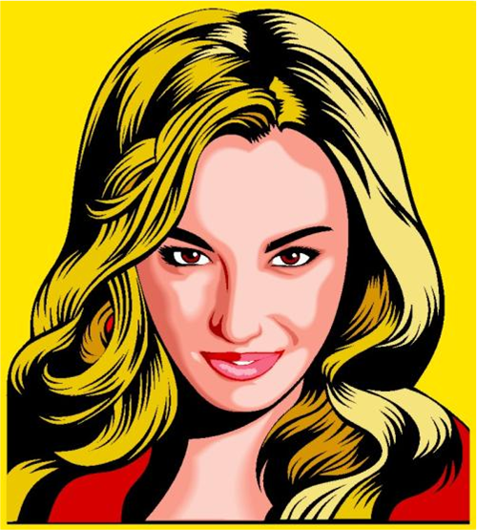
Vektorová grafika ukázky vytvořené v Corel Draw

Slide 106
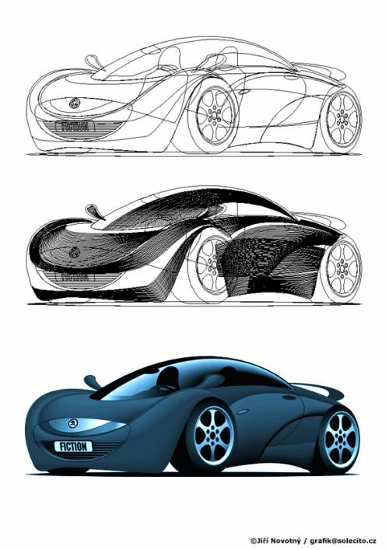
Vektorová grafika ukázky vytvořené v Corel Draw

Slide 107

Vektorová grafika ukázky vytvořené v Corel Draw

Slide 108

Vektorová grafika ukázky vytvořené v Corel Draw

Slide 109
Vektorová grafika - klipart Zoner

Slide 110
Vektorová grafika - kliparty Zoner

Slide 111
Vektorová grafika - kliparty Zoner

Slide 112
Vektorová grafika - kliparty Zoner

